Slide 1
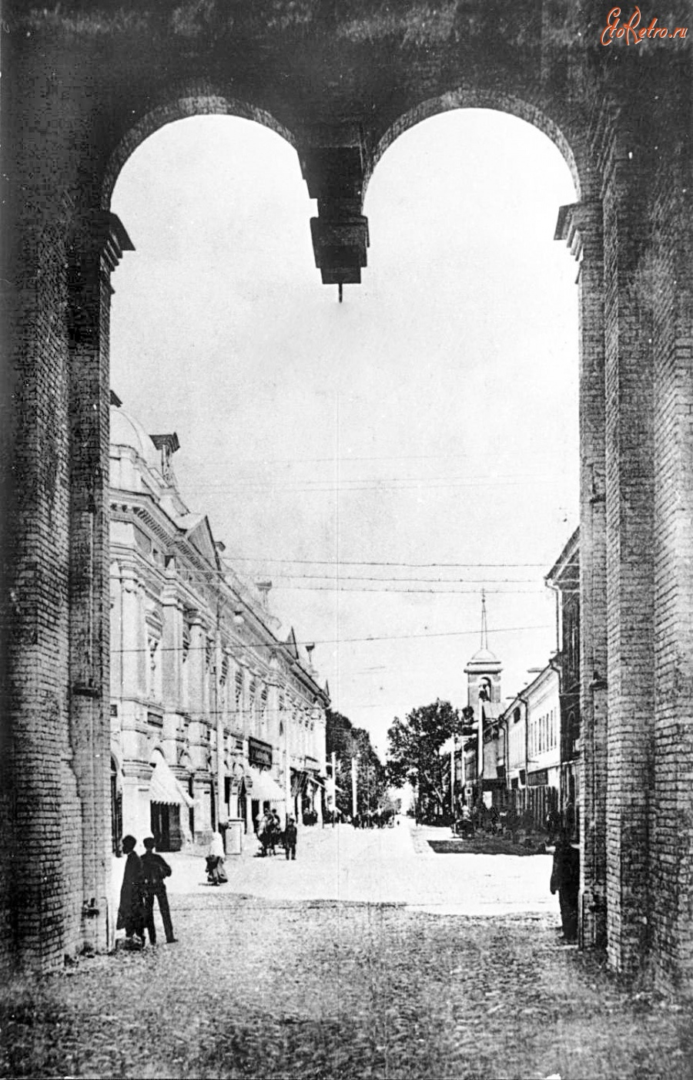
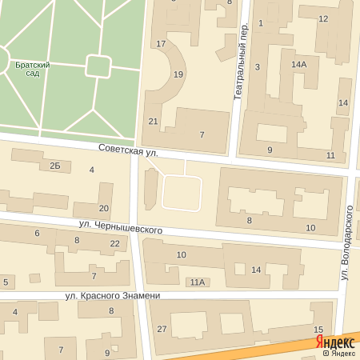
«Начинается земля,
как известно,
от кремля…»
(экскурсия
по улице Советская)

Slide 2
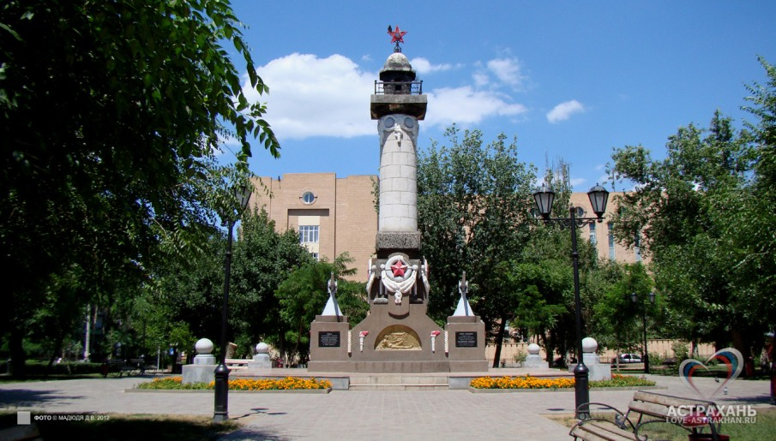
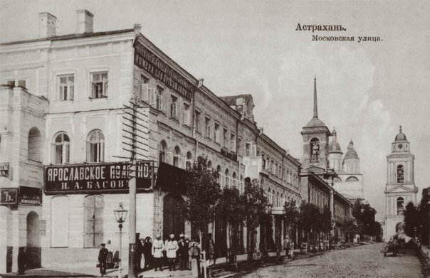
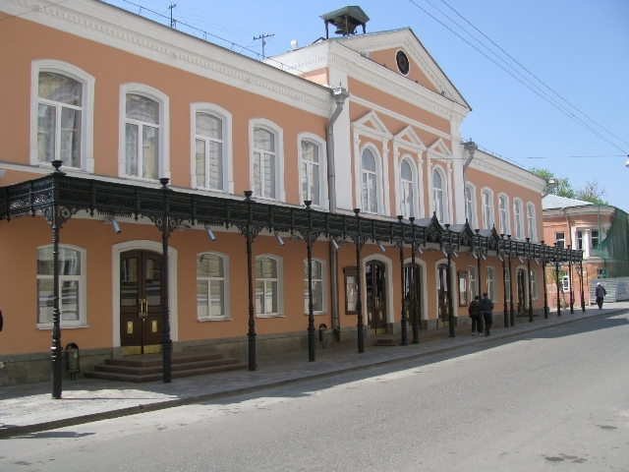
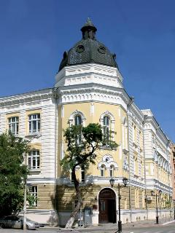
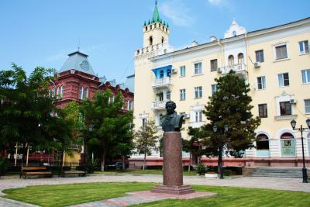
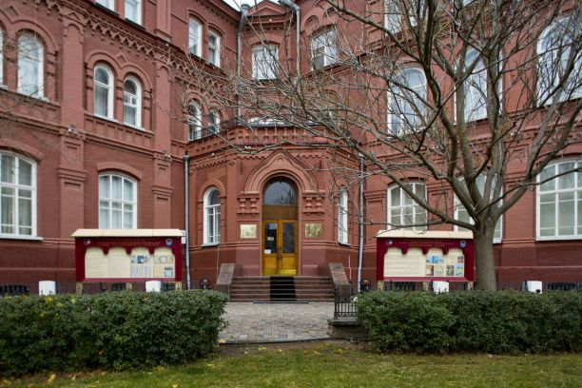
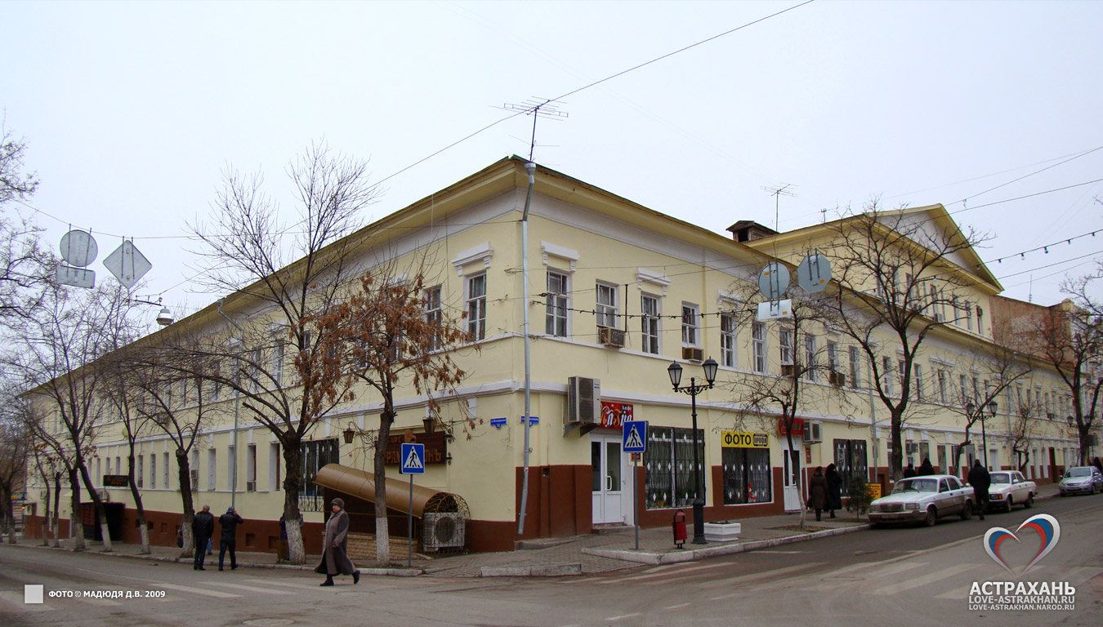
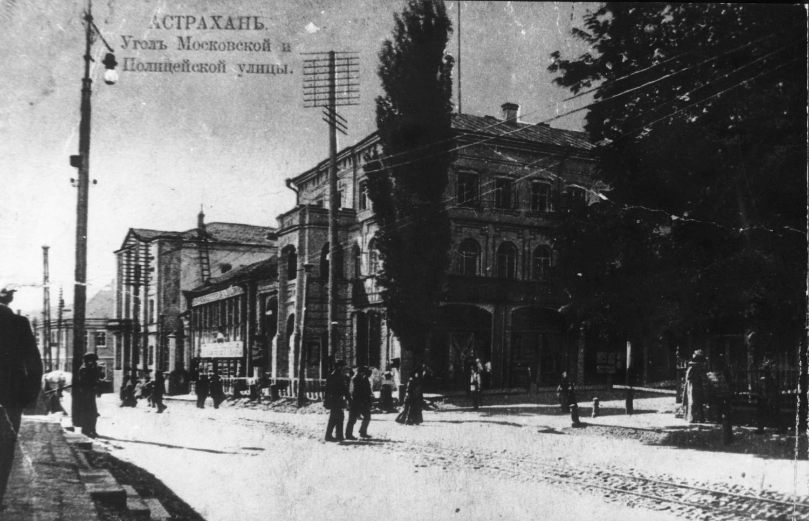
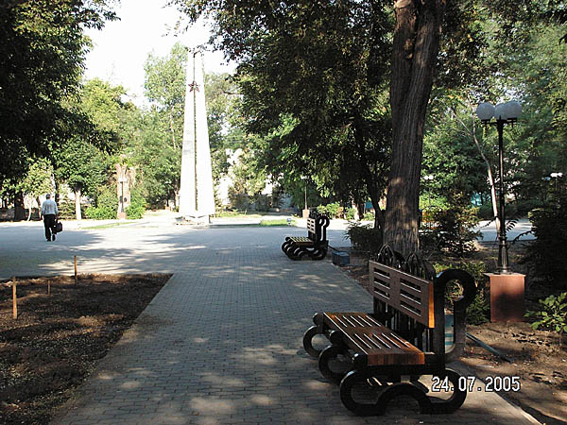
Улица Советская
Морской сад
Драмтеатр
Сквер А.С. Пушкина
Музей
Консерватория
Подворья
Братский сад
Сквер Кирова

Slide 3
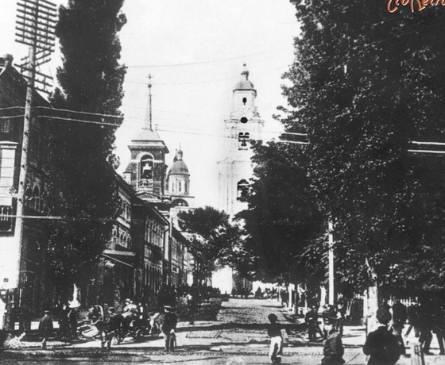
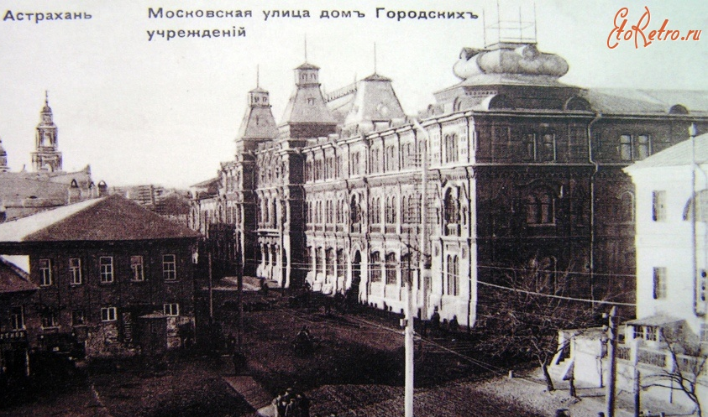
Улица Советская сменила на своем веку множество названий, первоначально она называлась Большой, в царствование Екатерины II — Екатерининской, в XVII веке называлась Большой Продольной, а с середины XIX — Московской. 30 декабря 1920 года постановлением пленума городского совета улица была переименована в Советскую и это название она носит по сей день.

Slide 4
На перекрёстке улиц Московская (Советская) и
Полицейская (Кирова)

Slide 5
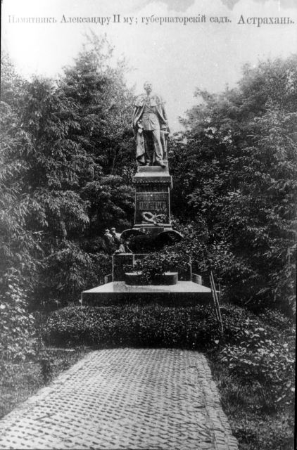
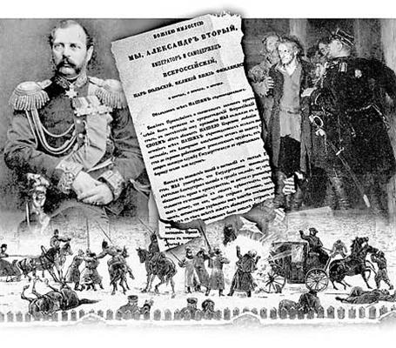
Братский сад
Бывшая плац-парадная площадь, Александровский сквер-после установления в нём в 1884 г. памятника Александру II Освободителю

Slide 6
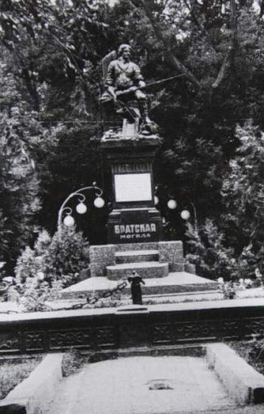
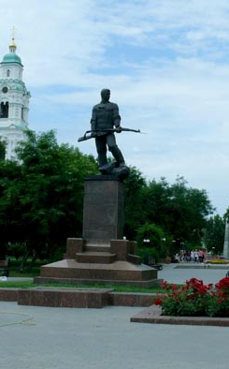
В феврале 1918 г. в этом саду были похоронены 180 бойцов-сторонников советской власти, погибших при подавлении казачьего мятежа в январе-феврале 1918 г. Вокруг памятника Александру Освободителю, вырыли квадратного плана углубление, положили 180 гробов. На верхнюю площадку бывшего памятника вместо фигуры царя установили фигуру рабочего, разрывающего цепи капитализма, с самодельным бомбомётом, созданного астраханскими рабочими. С тех пор сад стал именоваться Братским. К празднованию 60-летней годовщины Октябрьской социалистической революции, в ноябре 1977 года, его заменили новым, изображающим
рабочего, ломающего
винтовку о колено.

Slide 7
Зимой 1942/1943 гг. Советская армия вела ожесточённые бои под Сталинградом с фашистскими захватчиками. Гитлеровцы рвались к Астрахани, стремясь перезать Волгу. В феврале 1943 года 27 солдат и офицеров Советской армии, героически погибших на подступах к Астрахани, были похоронены в Братском саду. В том же году на братской могиле был установлен памятник-обелиск. 9 мая 1965 г., в день двадцатилетнего юбилея разгрома гитлеровских захватчиков, у памятника был зажжён Вечный огонь в память тех, кто погиб смертью храбрых, защищая Родину.

Slide 8
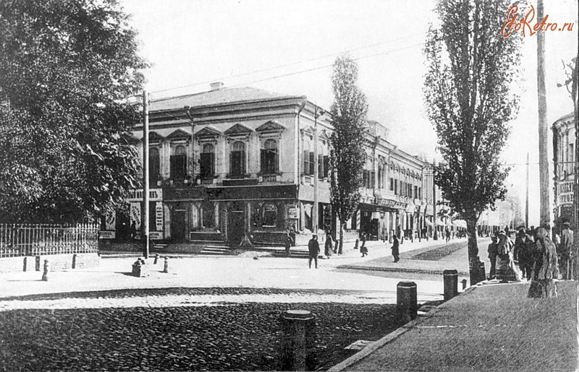
На перекрёстке улиц Московская (Советская) и
Полицейская (Кирова)

Slide 9
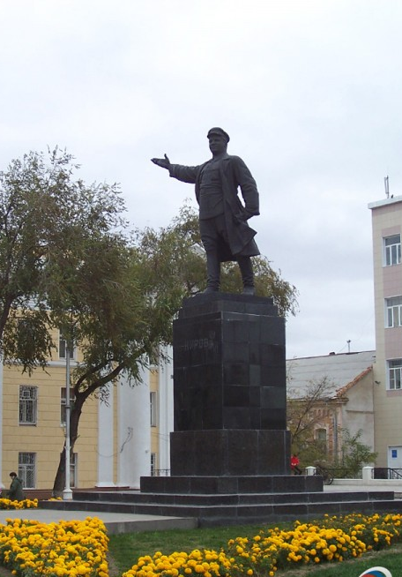
Сквер им. С.М. Кирова
На перекрёстке улиц Советская и Кирова справа на углу – бывший дом Астраханского губернатора, слева Кировский сквер. На этом месте стоял большой на 3 улицы дом, принадлежавший одному из богатейших людей Астрахани-Кириллу Гавриловичу Агамжанову, а позже его наследникам. В доме Агамжанова находились 12 магазин на первом этаже, 27 квартир на втором и 2 емких подвала. Всё это оценивалось в 267 221 руб.
В январе 1918 года дом горел. Он уже ни на что не был годен и его разобрали, на освободившейся территории разбили скверик, и в 1939 г. воздвигли памятник С.М. Кирову – одному из лидеров партии большевиков.

Slide 10
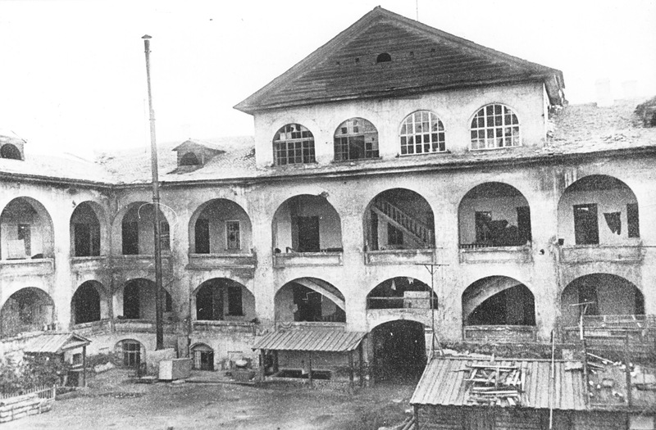
Торговые подворья.
Большая часть квартала (между Театральным переулком и ул. Володарского) справа и слева представляет собой комплекс схожих зданий. Это на самом деле так и есть, потому что строения возводились как дворы и подворья торговых людей.
Индийское, персидское (Советская 10), армянское (угол Театрального переулка, д. №9, Советская 5).

Slide 11
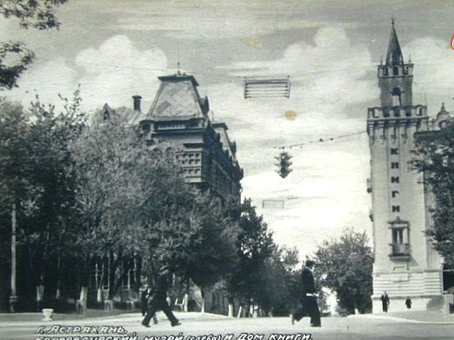
главная
Астраханский областной краеведческий музей.
В 30-е годы XIX века энтузиасты, собрав немало редких экспонатов по астраханской истории, открыли музей. Но просуществовав 40 лет, он закрылся за отсутствием средств. Однако в 1874 г. (72 г.) возникает общество краеведов.
Оно стало называться Петровским обществом исследователей Астраханского края, так как его создание совпадало с празднованием 200-летия со дня рождения Петра I, которому были переданы ранее собранные коллекции. Вход в музей был бесплатным.
Музей размещался в обширном помещении в здании городской думы, где находится и сейчас.

Slide 12
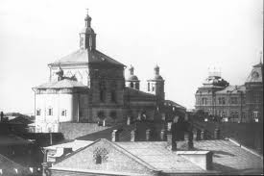
Скверик А.С. Пушкина.
Раньше на этом месте стояло двухэтажное здание с двумя колокольнями – церковь Рождества Богородицы. Здесь «замаливало» свои грехи астраханское юношество. Перед началом учебного года , на престольные праздники в ней было столпотворение. В 1932 г. церковь была разрушена. За сквериком находится один из старейших книжных магазинов города «Современник».

Slide 13
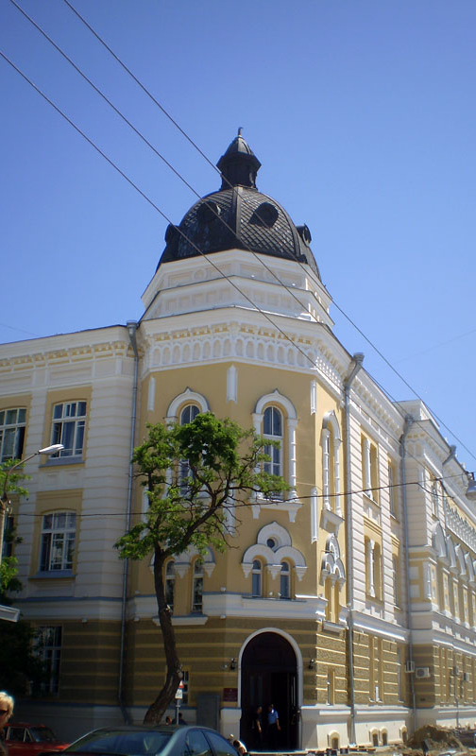
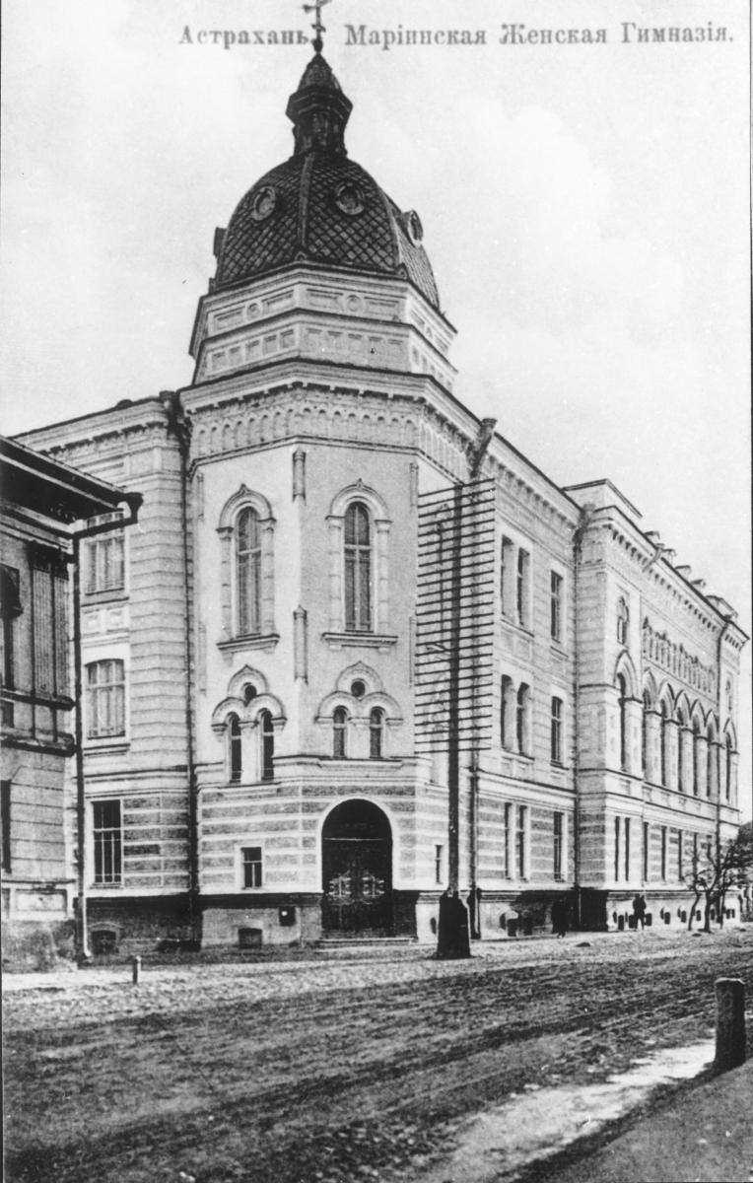
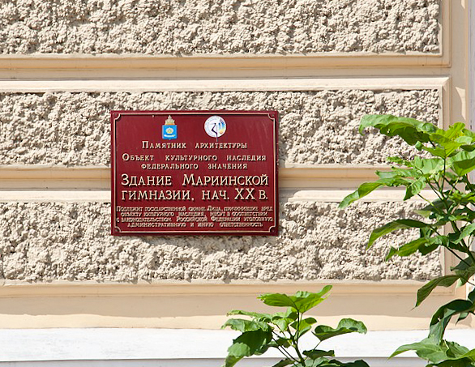
Астраханская консерватория.
Существует с 1969 г. Ей было отдано одно из лучших зданий города, в котором до революции 1917 г. находилась Мариинская женская гимназия. Консерватория одно из высших учебных заведений г. Астрахани. Ежегодно здесь устраиваются фестивали, посвящённые памяти выдающихся деятелей музыкального искусства Барсовой и Максаковой.

Slide 14
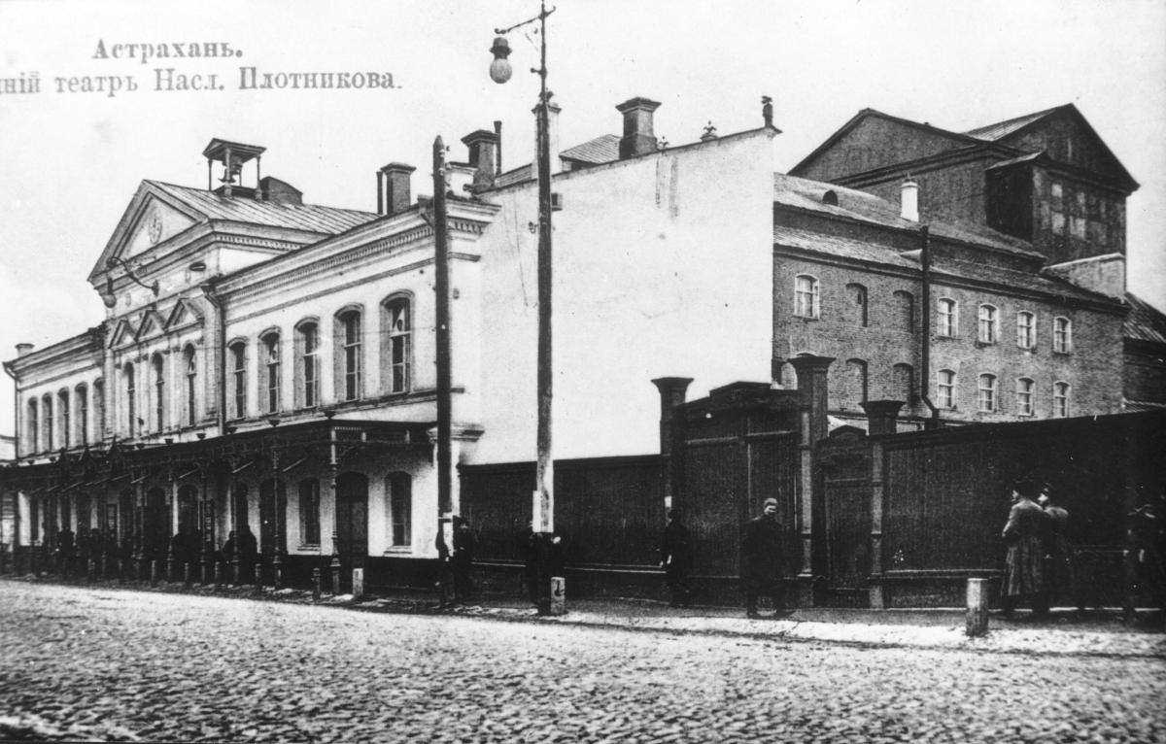
Драматический театр.
Астраханский театр – один из старейших русских театров. Начало театральных представлений в Астрахани относится к концу XVIII в. Каменное здание театра было построено в 1883 г. по проекту и за счёт почётного гражданина Николая Ивановича Плотникова. Оно имеет четырёхярусный зрительный зал на 800 мест, верхнее и нижнее фойе, большую сцену.
На сцене выступали корифеи русского и мирового театрального искусства – Ермолова, Шаляпин, Собинов и т.д.
Театр за годы своего существования завоевал признание и большую популярность у астраханского зрителя. Труппа театра постоянно пополняется новыми опытными актёрами, молодёжью.

Slide 15
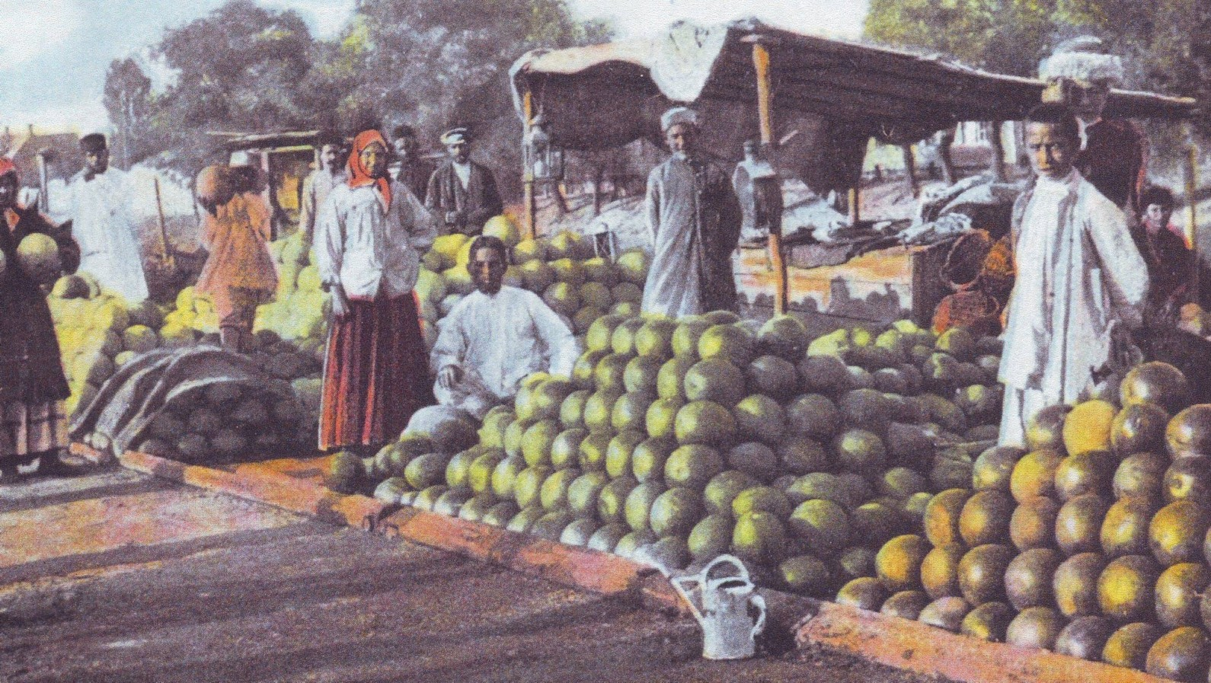
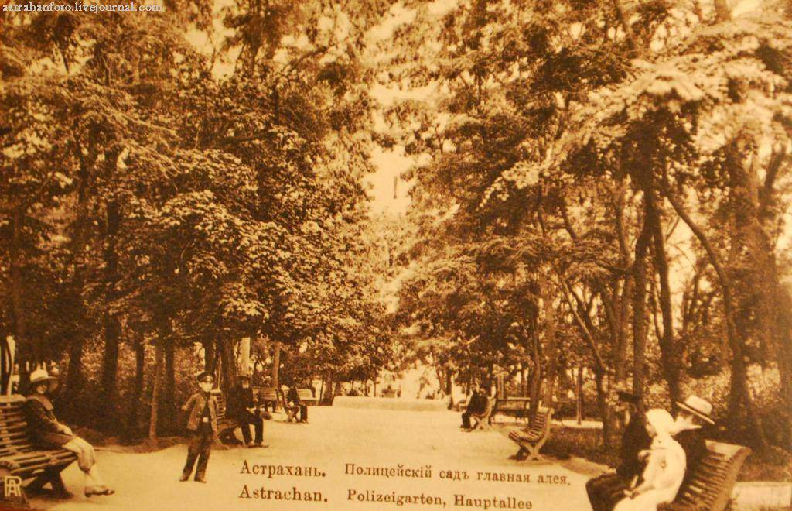
Морской сад
Во времена существование Белого города на месте современного Морского сада была так называемая «фруктовая» площадь. На «фруктовой» площади торговали фруктами из садов, располагавшихся за Кутумом и Криушей.
В 1845 году у стен Благовещенского девичьего монастыря был заложен сад, посадили деревья и кустарник, выложили дорожки. Сквер получил название Полицейского сада, так как напротив находилось Полицейское управление .

Slide 16
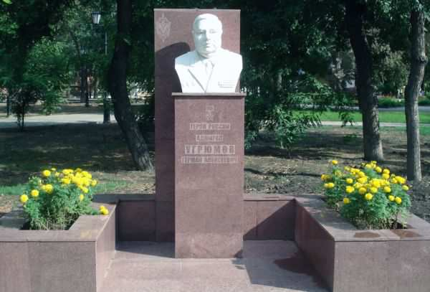
Видео «Морской сад: легенда и реальность»
Название «Морской» сквер получил после того, как на его территории были похоронены военные моряки, погибшие при подавлении мятежа 1919 года, и моряки, погибшие в борьбе с бандой Вакулина в начале 1921 года и воздвигнут памятник морякам, созданный по проекту архитектора А.В. Николаева и открытый 4 мая 1922 года.
В северо-западном углу сквера расположен памятник Герою России, Вице-адмиралу Герману Алексеевичу Угрюмову, астраханцу внесшему большой вклад в борьбу с терроризмом на северном Кавказе, памятник был открыт 14 сентября 2006 года.

Slide 17
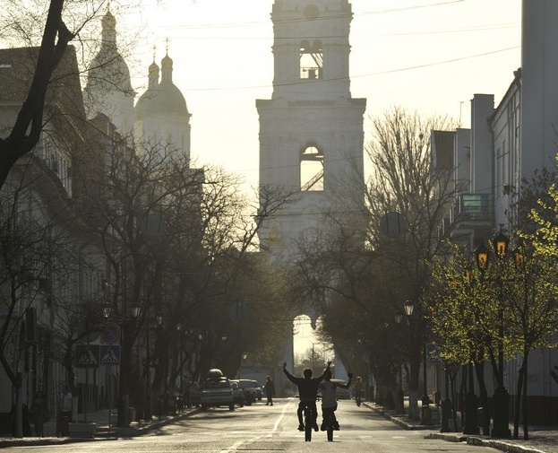
Спасибо за внимание !

